Slide 1
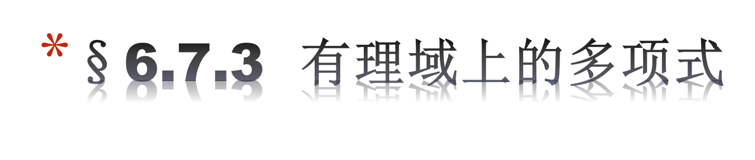
Notes:
上节中我们看到，复数域上只有一次式是质式，实数域上只有一次式和一部分二次式是质式。
本节将说明，和上述两个数域不同，有理域R₀上有任意高次的质式，此外，我们附带讨论求有理根的问题。

Slide 2
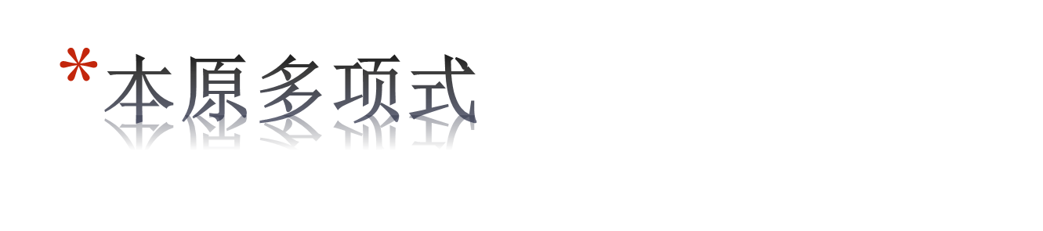
结论1 任意有理系数多项式和一个整系数多项式相通。
定义1 设ƒ(x)=a₀x^{n}+a₁x^{n-1}+…+a_{n}是一个整系数多项式，若系数a₀,a₁,…,a_{n}互质，则称ƒ(x)是一个本原多项式。
结论2 任意整系数多项式与一个本原多项式相通。
结论3 任意有理系数多项式与一个本原多项式相通。
Notes:
设ƒ(x)是任意有理系数多项式，以适当的非0整数C来乘，可使cƒ(x)成为整系数多项式。因此有结论1。
设ƒ(x)是一个整系数多项式，其系数之最高公因为d，由系数中提出此最高公因d，ƒ(x)可以写成dg(x)的形式。g(x)显然是一个本原多项式。因此有结论2。

Slide 3
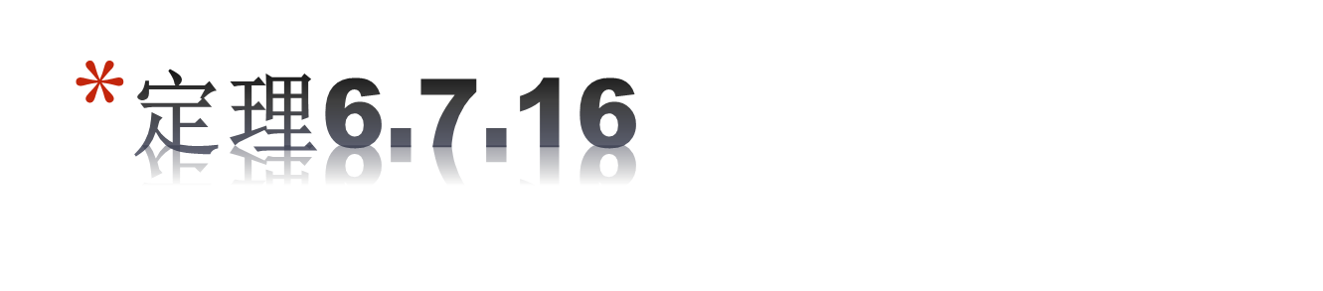
设p是一个质数，
ƒ(x)=a₀x^{n}+a₁x^{n-1}+…+a_{n}
g(x)=b₀x^{m}+b₁x^{m-1}+…+b_{m}
是两整系数多项式。若p整除ƒ(x)g(x)的所有系数，则p或整除ƒ(x)的所有系数或整除g(x)的所有系数。
证明：反证法。假定p不整除ƒ(x)的所有系数也不整除g(x)的所有系数。

Slide 4
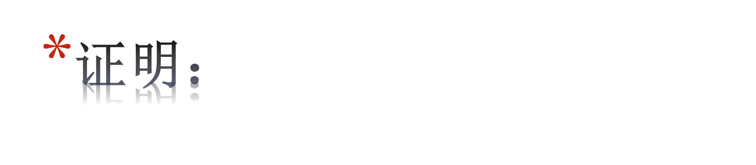
从后往前看ƒ(x)和g(x)，设a_{i}，b_{j}是ƒ(x)，g(x)的系数中第一个不为p整除者。于是，
p不整除a_{i}，p∣a_{i+1}，…，p∣a_{n} (1)
p不整除b_{j}，p∣b_{j+1}，…，p∣b_{m} (2)
ƒ(x)g(x)中x^{n-i+m-j}的系数是：
a_{i}b_{j}+a_{i+1}b_{j-1}+a_{i+2}b_{j-2}+…+a_{i-1}b_{j+1}+a_{i-2}b_{j+2}+…
此式中，除a_{i}b_{j}外，其余各项由(1)及(2)都为p整除，而由p不整除a_{i}，p不整除b_{j}，有p不整除a_{i}b_{j}，故p不整除x^{n-i+m-j}的系数，与题设p整除ƒ(x)g(x)的所有系数矛盾。证毕。
Notes:
见书上P264蓝色笔的解释。

Slide 5
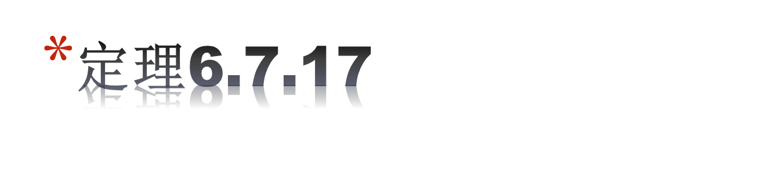
设ƒ(x)是本原多项式，g(x)是整系数多项式。若ƒ(x)∣g(x)，则以ƒ(x)除g(x)所得之商式必是整系数多项式。
证明：由ƒ(x)∣g(x)知，有：
g(x)=ƒ(x)h(x)
不论h(x)是否为整系数多项式，总可以取一个正整数c使k(x)=ch(x)是整系数多项式，故，cg(x)=ƒ(x)k(x)。
此式表示以c乘g(x)的所有系数就是
ƒ(x)k(x)的所有系数，从而c整除ƒ(x)k(x)的所有系数。

Slide 6
设c=p₁p₂…p_{r}是c的质因数分解式。则
p₁p₂…p_{r} g(x)=ƒ(x)k(x)
因为p₁∣p₁p₂…p_{r}，故p₁整除ƒ(x)k(x)的所有系数，但ƒ(x)是本原多项式，故p₁整除k(x)的所有系数，从而k(x)=p₁k₁(x)，其中k₁(x)是整系数多项式。因此有：
p₂…p_{r} g(x)=ƒ(x)k₁(x)。
同理有p₂整除k₁(x)的所有系数，如此下去，消去p₁p₂…p_{r} 最后得g(x)=ƒ(x)k_{r}(x)。其中k_{r}(x)是整系数多项式。
但由g(x)=ƒ(x)h(x)，有h(x)=k_{r}(x)，故h(x)是整系数多项式。证毕。

Slide 7
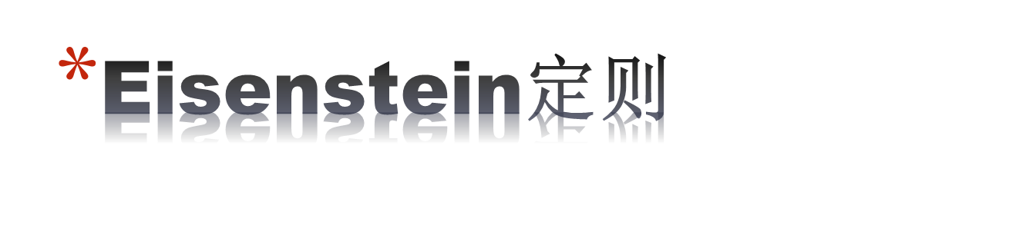
定理6.7.18 设ƒ(x)=a₀x^{n}+a₁x^{n-1}+…+a_{n}是整系数多项式，若对一个质数p，p不整除a₀，p∣a₁，…，p∣a_{n}，p²不整除a_{n}，则ƒ(x)在有理域上不可约。
证明：用反证法，假定ƒ(x)有一个真因式ϕ(x)，因为ϕ(x)和一个本原多项式相通，不妨假定ϕ(x)本身就是本原多项式。故，ϕ(x)除ƒ(x)所得的商式ψ(x)是整系数多项式。
Notes:
艾森斯坦定则。不可约：（必要条件）如果不是一次多项式，则在该域上没有根。
Ψ念普赛。

Slide 8
从而ƒ(x)可分解为非常数的两个整系数多项式之积，即，ƒ(x)=a₀x^{n}+a₁x^{n-1}+…+a_{n}
=(b₀x^{r}+…+b_{r})(c₀x^{s}+…+c_{s})
于是有a₀x^{n}=b₀c₀x^{r+s}，a_{n}=b_{r}c_{s}
因为p不整除a₀，所以p不整除b₀，p不整除c₀。因为p²不整除a_{n}，所以b_{r}和c_{s}中至少有一个不为p整除，不妨设p不整除c_{s}。在b₀x^{r}+…+b_{r}中从后往前看，设第一个不为p整除的系数为b_{i}。
看(b₀x^{r}+…+b_{r})(c₀x^{s}+…+c_{s})中x^{r-i}的系数：
b_{i}c_{s}+b_{i+1}c_{s-1}+b_{i+2}c_{s-2}+… (*)
由题设，这个系数应为p整除。
但p不整除b_{i}c_{s}，而(*)中其余各项都为p整除，可见p又不能整除这一系数，此为矛盾。证毕。

Slide 9
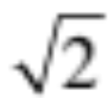
注意：并不是每一个有理域上的多项式都可用Eisenstein定则判定是否可约，x^{n}+x+1就是一例。
例：由Eisenstein定则知，x²-2在有理域上不可约，所以x²-2不可能有有理根，因而立即推出 是无理数。
例：利用Eisenstein定则，可以写出许多在有理域上不可约的多项式，例如x^{n}+2，x⁴+2x³-4x+10， x^{n}+2x+2等。
定理6.7.19 对任意n≥1，有理域上有n次质式。

Slide 10
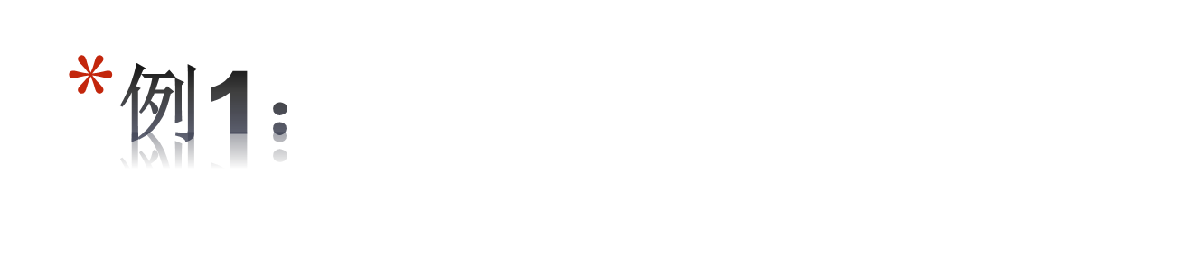
设p是质数， 用Eisenstein定则证明多项式f(x)=x^{p-1}+ x^{p-2} +…+x+1在R₀上不可约。
证明：f(x)=(x^{p}-1)/(x-1)，令t=x-1，则x=t+1，代入f(x)得
f(x)=(x^{p}-1)/(x-1)
=((t+1)^{p} -1)/t
=(t^{p}+pt^{p-1} +p(p-1)/2 t^{p-2} +…+pt+1-1)/t
=t^{p-1}+pt^{p-2} +p(p-1)/2 t^{p-3} +…+p
显然质数P不整除1，而p整除后面的所有系数，且p²不整除p，故原式不可约。

Slide 11
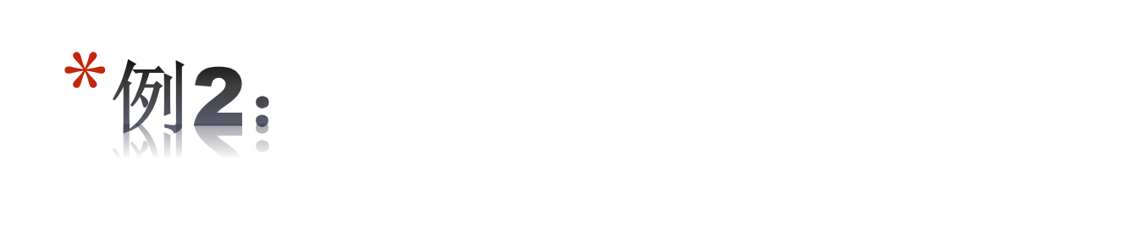
证明f(x)=3x⁵+7x²+5在有理域R₀上不可约。
证明：若f(x)在R₀上可约，则f(x)在R₂上可约。因此，只需证明f(x)在R₂上不可约，则可知f(x) 在R₀上不可约。而在R₂上，f(x)=x⁵+x²+1。
(分析，5次多项式若可约，有如下可能：
1)可分为5个一次质因式乘积
2)可分为3个一次质因式和1个二次质因式乘积
3)可分为2个一次质因式和1个三次质因式乘积
4)可分为1个一次质因式和1个四次质因式乘积
5)可分为1个二次质因式和1个三次质因式乘积
1)-4)都有一次质因式，5)有二次质因式，因此，只需证明5次多项式无一次质因式和二次质因式，即可证明其不可约。)

Slide 12
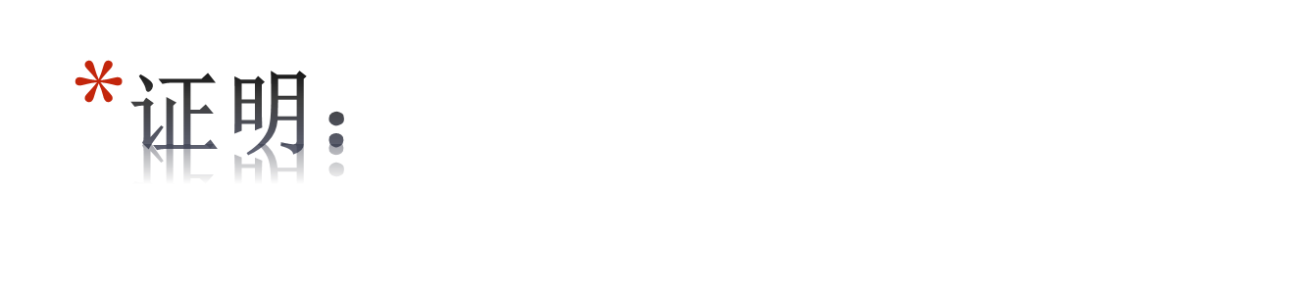
1)证明无一次因式。由R₂={0,1}，f(0)=f(1)=1知，f(x)在R₂上无根，即无一次因式。
2)证明无二次因式。在R₂上二次因式只有：x², x²+1, x²+x, x²+x+1。其中只有x²+x+1是质式。
但x⁵+x²+1=x²(x+1)(x²+x+1)+1，因此，f(x)在R₂上无二次因式。
所以，f(x)在R₂上不可约。证毕。

Slide 13
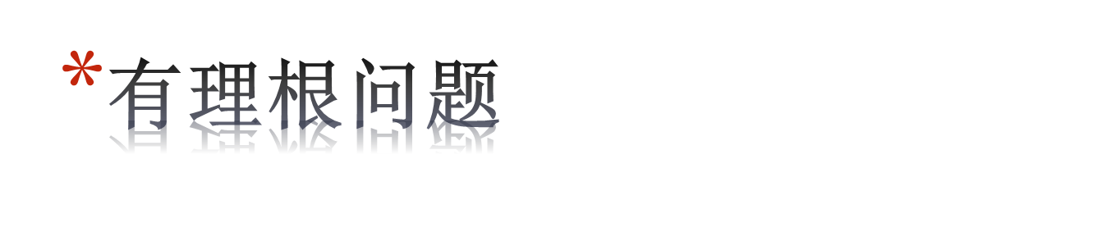
定理6.7.20 设ƒ(x)=a₀x^{n}+a₁x^{n-1}+…+a_{n}是整系数多项式。若有理数b∕c是ƒ(x)的根，其中b和c是互质的整数，则b∣a_{n}，c∣a₀。
证明：因为b∕c是ƒ(x)的根，所以x-b/c整除ƒ(x)，因而本原多项式cx-b整除ƒ(x)，且商式应是整系数多项式，故ƒ(x)分解为整系数多项式之积如下：
ƒ(x)=(cx-b)(d₀x^{n-1}+…+d_{n-1})
比较两边的首系数和常数项得
a₀=cd₀，a_{n}=-bd_{n-1}，故b∣a_{n}，c∣a₀。

Slide 14
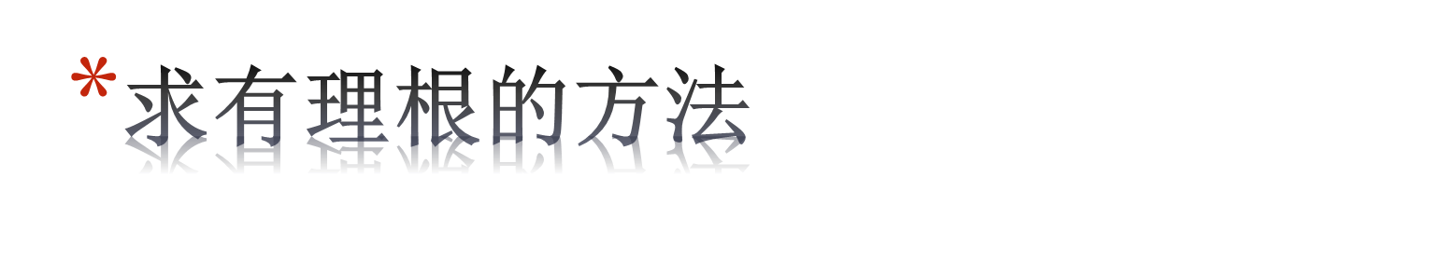
设f(x)=a₀x^{n}+a₁x^{n-1}+…+a_{n}，求有理根的方法为：
1)分别找a₀，a_{n}的所有因子c_{i}, b_{j}。
2)找互质对(c_{i}, b_{j})。
3)用x-b_{j}/c_{i}除f(x)(综合除法)，能除开，则b_{j}/c_{i}为根，否则，b_{j}/c_{i}不是根。

Slide 15
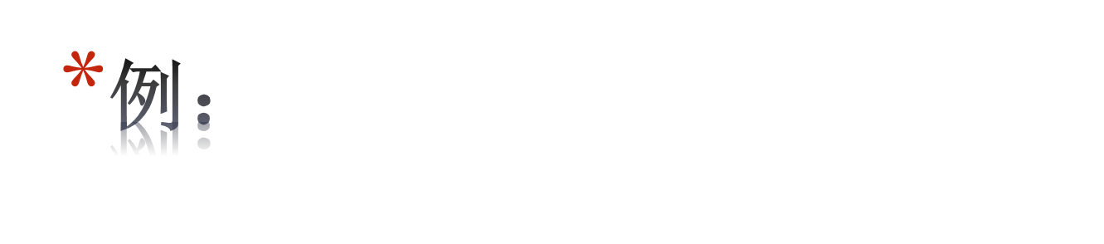
证明 为无理数。
证明：若 为有理数，x²-2应有有理根，c_{i}=±1，b_{j}=±2,±1，
可能根为b_{j}/c_{i}：±1,±2，但用综合除法知，±1，±2都不是x²-2的根，
所以， 是无理数。
Notes:
a_{n}=-2，a₀=1，所以b=1,2，c=1。b/c=1,2即为2的因子。但2的因子代入方程都不是根。

Slide 16
该定理是说，若有理数b/c是多项式f(x)的根，则用分数表示的这个有理数的分子分母满足b∣a_{n}，c∣a₀。反过来说，满足这个条件是多项式f(x)根的必要条件，但不满足一定不是根。下面通过具体实例，说明定理6.7.20的使用。
例：设f(x)=3x³-x+1，判断它在有理域R₀上是否可约。
分析，这是一个3次多项式，若f(x)可约，则f(x)必能分解为一个一次因式与一个二次因式之积，因而必有一个有理根，于是可利用本定理判断，用试根法来做：
1)把系数a₀, a_{n}因数分解；
2)然后用a₀的因子做分母，a_{n}的因子做分子所得的数代入f(x)；
3)考察这些数中是否有f(x)的根，由此判定f(x)是否可约。
本例中a₀=3，它的因子有±1,±3，a_{n}=1，它的因子有±1，所以，如果f(x)有有理根，则只能为±1， ±1/3，分别代入f(x)检验，可知都不是f(x)的根，所以f(x)无有理根，因而f(x)在有理域R₀上不可约。

Slide 17
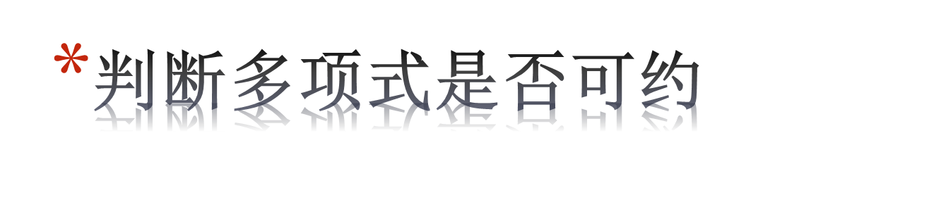
对于多项式f(x)=x⁵-5x+1，用试根法和艾森斯坦定理也无法找到p，这时我们可以把f(x)做一个变形然后利用以下结论：
f(x)在F[x]中可约当且仅当f(x+1)在F[x]中可约。再回到本例，考察f(x-1)=x⁵-5x⁴+10x³-10x²+5，取p=5，由艾森斯坦定理知它在有理域不可约，从而f(x)在有理域不可约。
Notes:
下面再讲一种判断多项式是否可约的办法。

Slide 18
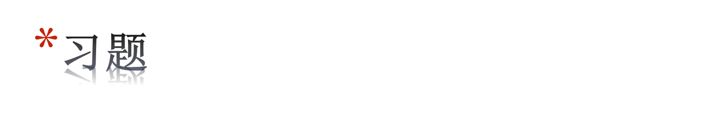
下面给出的多项式是R₀上的质式吗？
1)x³+x²+x+1
解：因为-1是x³+x²+x+1的根，即x³+x²+x+1=(x²+1)(x+1)，所以，x³+x²+x+1不是质式。
2)x⁴+x²-6
解：x⁴+x²-6没有一次因式，因为±1，±2，±3，±6都不是x⁴+x²-6的根。根据定理6.7.20， x⁴+x²-6没有有理根。而x⁴+x²-6=(x²+3)(x²-2)，所以x⁴+x²-6不是质式。
3)x⁵+15
解：由Eisenstein定则，取p=3，p不整除1，p|15，p²不整除15，因此，x⁵+15是质式。

Slide 19
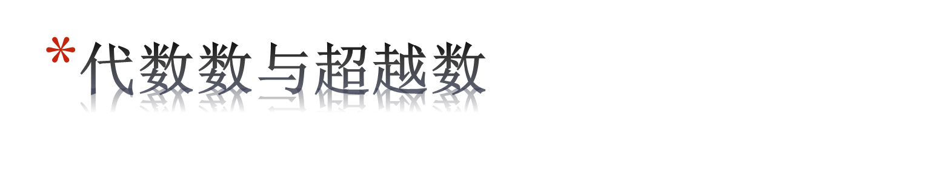
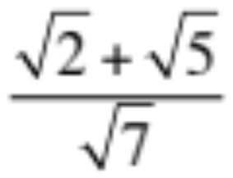
定义6.7.11 复数α称为一个代数数，如果α是某个有理系数非0多项式的根。若α不是任何有理系数非0多项式的根，则α称为一个超越数。
例：圆周率π=3.14159…和自然对数底e=2.71828…都是超越数。
例：一些有理数通过有限次加减乘除及开整数次方得到的数都是代数数，比如 ， , 都是代数数。
Notes:
有理系数多项式除了有理根外其余的就是无理根和虚根了。这样的数是根很特殊，给出下面的定义：

Slide 20
求证 x⁴+3x³+3x²-5在R₀上不可约。
证明：
在R₂上看，x⁴+3x³+3x²-5=(x+1)(x³+x+1)；
而x³+x+1在R₂上是质式（需证明）；
又因为：R₀上最高质因式次数大于等于R₂上最高质因式次数，所以，R₀上最高质因式次数为3或4。
若R₀上最高质因式次数为4，则f(x)在R₀上不可约；若在R₀上最高质因式次数为3，则必有一次质因式。
但±5与±1均不是上式的根。故上式无一次质因式，故在R₀上不可约。

